Slide 1
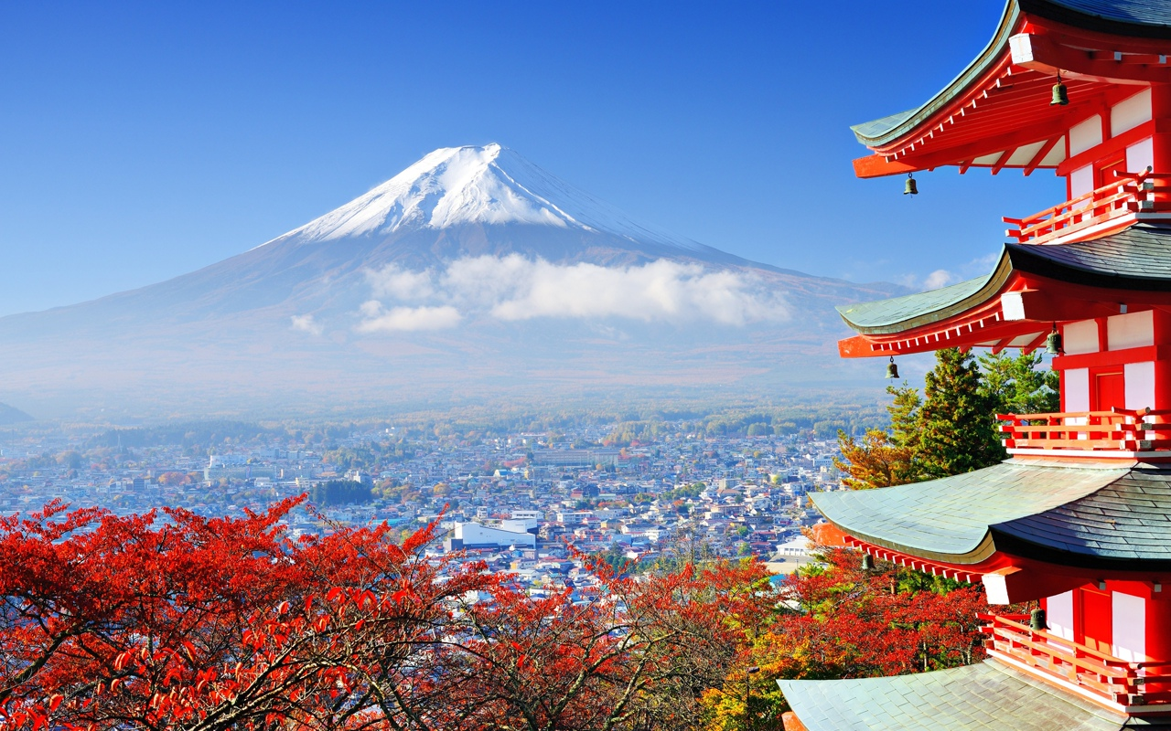
МБУДО «Детская школа искусств г. Выборга»
ТВОРЧЕСКИЙ ПРОЕКТ
«Домик для чайной церемонии»
Выполнен учениками 2 класса
Преподаватель: Артюхина Алла
Александровна

Slide 2
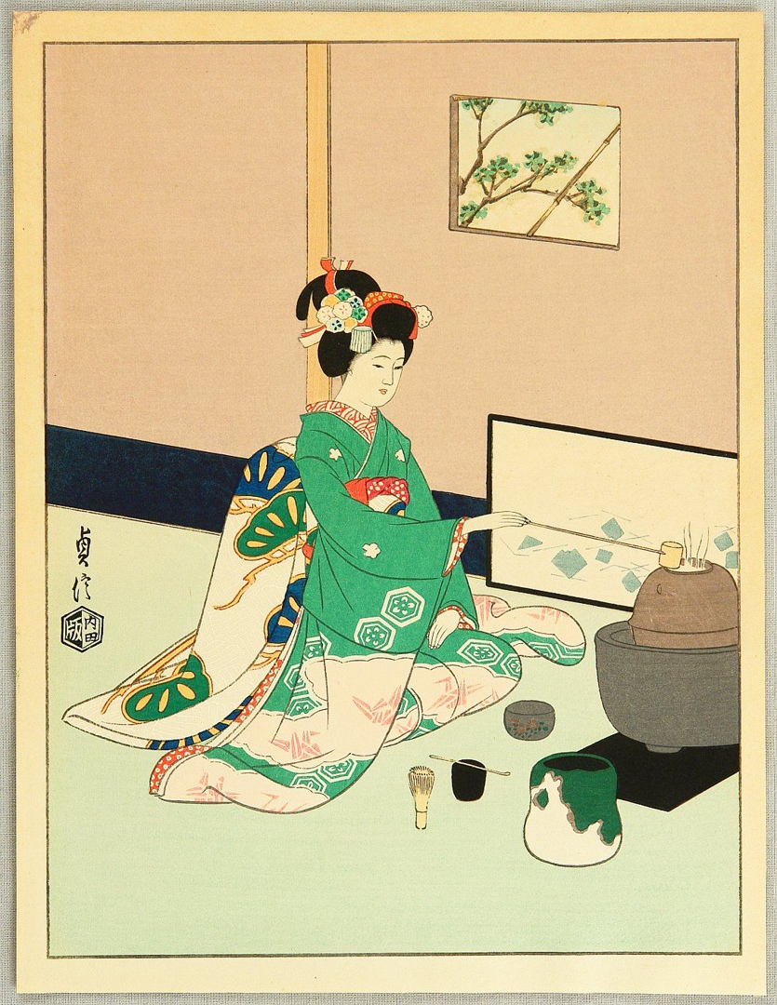
Актуальность
Выставочный центр «Эрмитаж-Выборг» объявил конкурс творческих работ декоративно-прикладного искусства «Чайные церемонии», приуроченный к новой выставке «Зерцало Востока. Японское искусство эпохи Эдо 1603-1868» из собрания Государственного Эрмитажа.
Изучив историю вопроса, ученики 2 класса ДШИ решили принять участие в конкурсе и выполнить макет Домика для чайной церемонии («тясицу») с окружающим его садом («тянива»)

Slide 3
Краткое описание проекта
Название проекта: «Домик для чайной церемонии».
Тип проекта: творческий, познавательный, краткосрочный.
Руководитель проекта: Артюхина Алла Александровна.
Проект направлен на детей 2 класса (12 человек) ДШИ г. Выборга, обучающихся по общеобразовательной программе «Изобразительное искусство». Возраст детей – от 8 до 10 лет.
Проект выполняется по предмету «Станковая композиция», в программу которого входят и задания по декоративно-прикладному искусству: тема «Бумажная пластика, лепка и конструирование из бумаги».
Время проведения: декабрь 2020 года.
Продукт проекта: макет «Домик для чайной церемонии с окружающим его садом (Япония)».
Цели проекта:
1. Познакомить учащихся с историей и культурной
традицией чайных церемоний в Японии. (Презентация).
2. Приобрести опыт художественно-творческой деятельности.

Slide 4
Этапы работы над проектом
Проект рассчитан на 8 академических часов аудиторных занятий и самостоятельную работу дома. Включает в себя индивидуальную часть выполнения задания каждым учеником и коллективную работу в малых группах.
1. Вводное занятие – 2 урока.
Задачи:
познакомить учащихся с историей и культурными традициями Японии: чайной церемонией «садо», что означает – «путь чая», «чайное искусство», атрибутами чайной церемонии, устройством чайного домика («тясицу») и сада («тянива»), окружающего его.
мотивация (участие в конкурсе), целеполагание (выполнение макета), обсуждение плана работы, распределение обязанностей каждого ученика в выполнении коллективной работы, объяснение сути подготовительной домашней работы по сбору и поиску материалов для выполнения макета.
Домашнее задание: нарисовать чайный домик с окружающим его садом (формат А-3, акварель).

Slide 5
Этапы работы над проектом
2. Выполнение макета – 3 занятия по 2 урока.
Техника: конструирование из коробок, бумажная пластика, лепка из бумаги, пластмассы, папье-маше с последующей росписью гуашью, аппликация.
Материал: картонные коробки, писчая бумага, цветная бумага, рифлёный картон, фольга, пластмасса, шишки, деревянные палочки, бусины, проволока, обойный клей, клей ПВА, гуашь.
Инструменты: ножницы, пассатижи, нож, шило, степлер, кисть.
Последовательность:
Выполнение всех деталей макета: домик, его интерьер, колодец, деревья, растения, цветы, забор и ворота сада, тропинка, выложенная камнями, фонари, ландшафт.
Планировка и объединение всех частей в единое целое.
Роспись макета, проработка деталей композиции и обобщение художественного образа.
Домашнее задание: выполнение деталей макета.

Slide 6
Методы и приёмы реализации проекта
Методы:
  объяснительно-иллюстративный,
  инструктивно-продуктивный с дозированной помощью педагога,
  проблемный,
  частично-поисковый.
Технологии: коллективных и групповых работ, эмоционального настроя, информационно-коммуникационная, здоровье сберегающая, технология сотрудничества, когда педагог выступает в роли организатора и наставника, направляющего, но не навязывающего свою точку зрения, что создает условия для развития личности ребенка и раскрытия его творческого потенциала.
Привлечение наглядного материала, разнообразие и чередование художественной деятельности, связь занятий с жизнью школы и общественным мероприятием (выставка, конкурс).
Основной прием организации учебного и воспитательного процесса: системно-деятельностный подход, учитывающий индивидуальные, возрастные и психологические особенности детей, взаимосвязь художественно-творческого развития, обучения и воспитания.

Slide 7
Планируемые результаты
В результате реализации проекта произойдут следующие позитивные изменения:
Предметные:
учащиеся приобретут знания, умения и навыки в области изобразительного искусства и опыт в художественно-творческой деятельности: изобразительной, декоративно-прикладной и художественно-конструкторской;
расширят кругозор, знания в области искусства, истории и традиций Японии, разовьют эстетическое, эмоционально-ценностное видение окружающего мира;
разовьют фантазию, изобретательность, образное и пространственное мышление, художественный вкус;
познакомятся с многообразием художественных материалов и приемами работы с ними.
Метапредметные:
учащиеся будут учиться самостоятельно определять цели, формулировать и решать задачи в обучении и творческой деятельности;
планировать и работать поэтапно, предвидя конечный результат своей работы, оценивать правильность выполнения учебной задачи, корректировать свои действия;

Slide 8
организовывать учебное сотрудничество и совместную деятельность с учителем и сверстниками, работать индивидуально и в группе, находить общее решение и разрешать конфликты на основе согласования позиций и учета интересов, формулировать, аргументировать и отстаивать свое мнение.
Личностные:
Реализация проекта будет способствовать:
воспитанию интереса и уважения к национальным традициям и обычаям другой страны;
воспитанию личностных качеств: вниманию, трудолюбию, аккуратности, самостоятельности, целеустремленности;
приобретению навыков работы в коллективе, воспитанию доброжелательного отношения друг к другу;
формированию ответственного отношения к учению;
развитию индивидуальных творческих способностей учащихся и формированию устойчивого интереса к творческой деятельности.

Slide 9
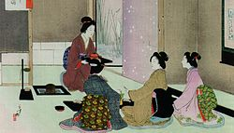
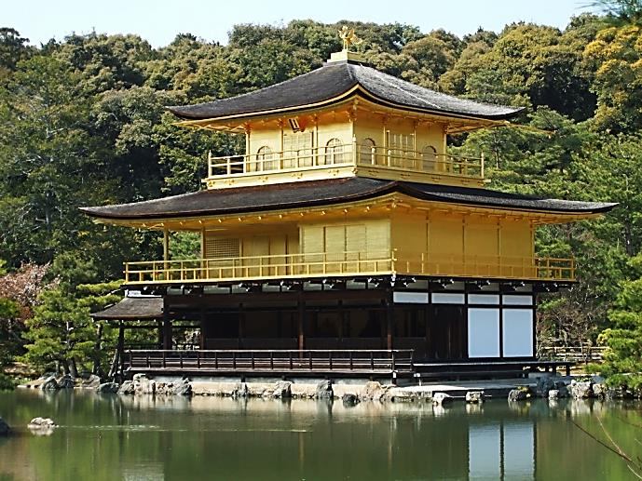
Дидактический материал, используемый при реализации проекта
Презентации «Чайные церемонии в Японии», «Домик для чайной церемонии», «Устройство японского сада»;
«Японское искусство эпохи Эдо 1603-1868» – иллюстративный материал: книги, открытки;
Видео ресурсы (использование электронных средств обучения);
Макеты учащихся прежних лет, выполненные в технике бумажной пластики с последующей раскраской гуашью: «Средневековый домик», «Сказочный город», «Лукоморье», «Лесная сказка».

Slide 10
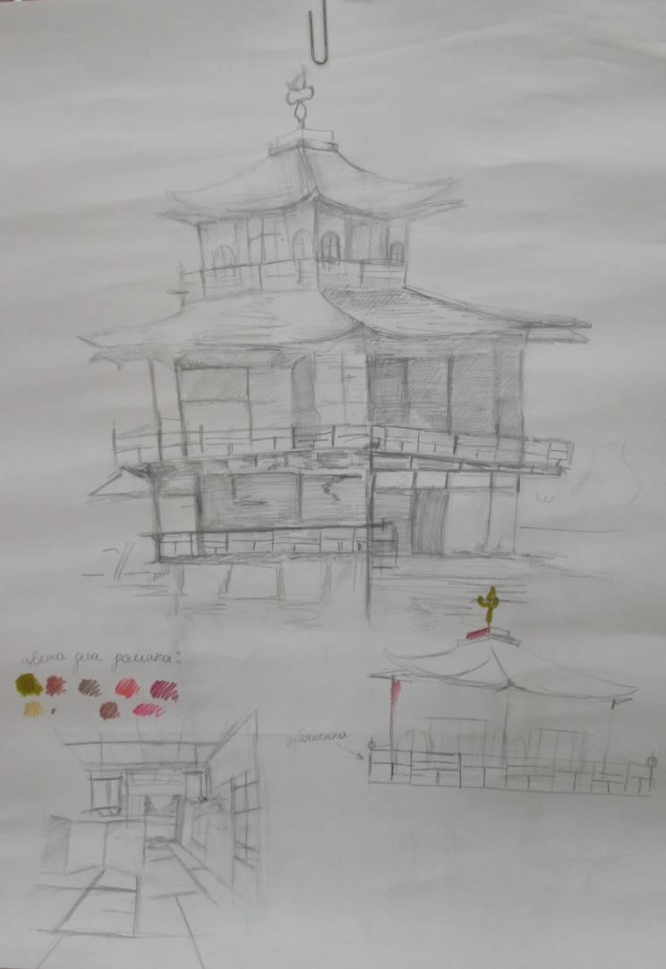
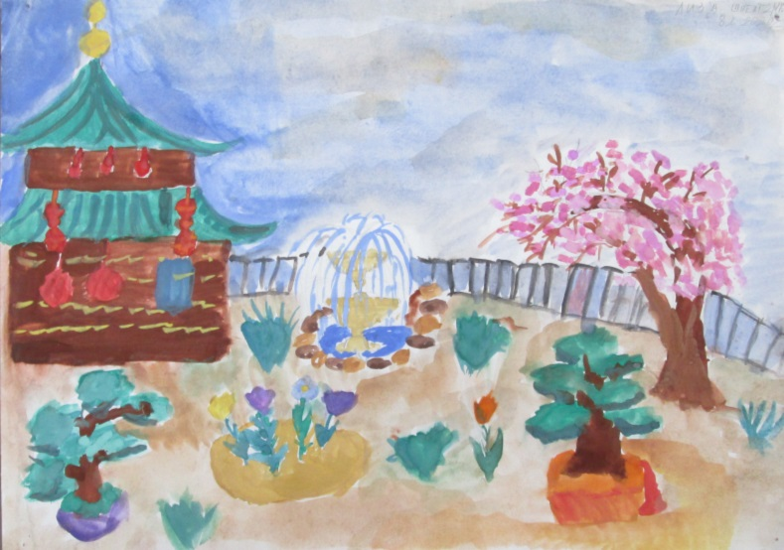
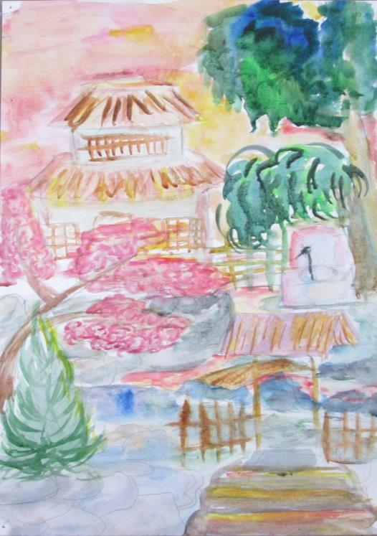
Рисунки чайного домика с садом
Шпехт Елизавета.
8 лет.
Змерзлая Кира. 10 лет.
Эскиз чайного домика.
Осипова Анфиса.
10 лет.

Slide 11
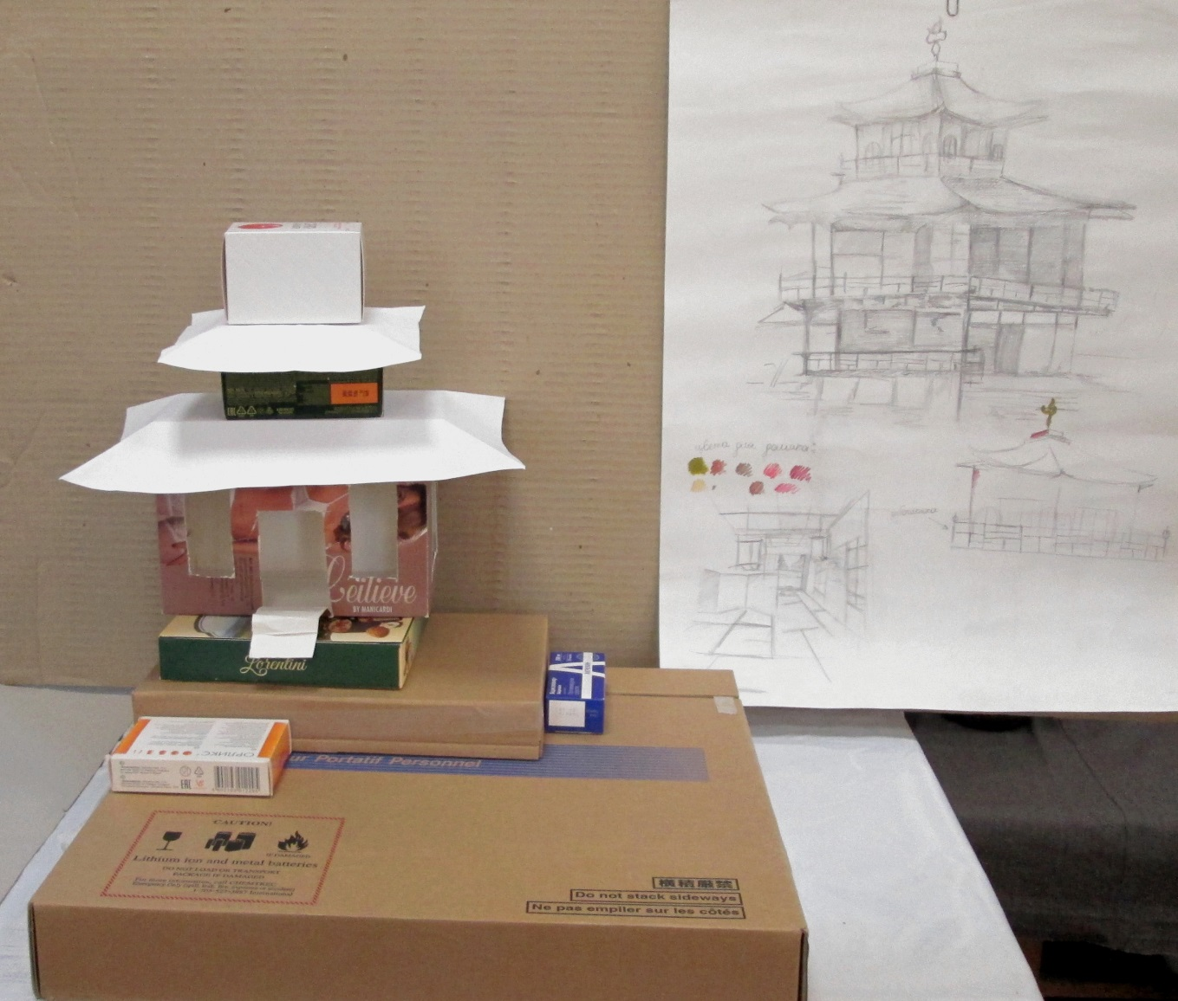
Эскиз макета чайного домика
Составляется основа макета для домика и подставки для сада из коробок различной формы и размера, подбираются пропорции частей домика. В коробке для домика вырезаются дверные и оконные проёмы. Затем коробки обклеиваются белой бумагой с помощью обойного клея.

Slide 12
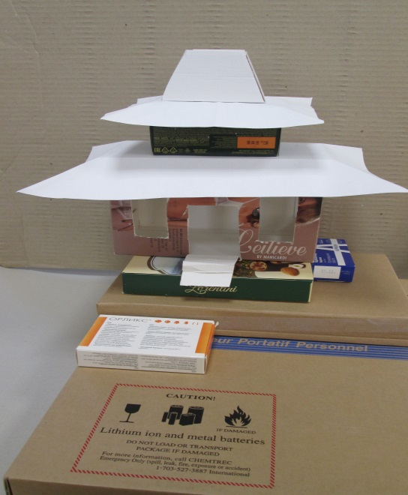
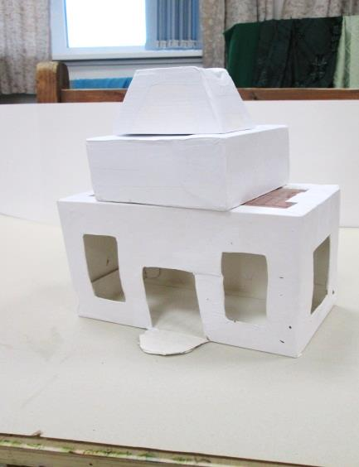
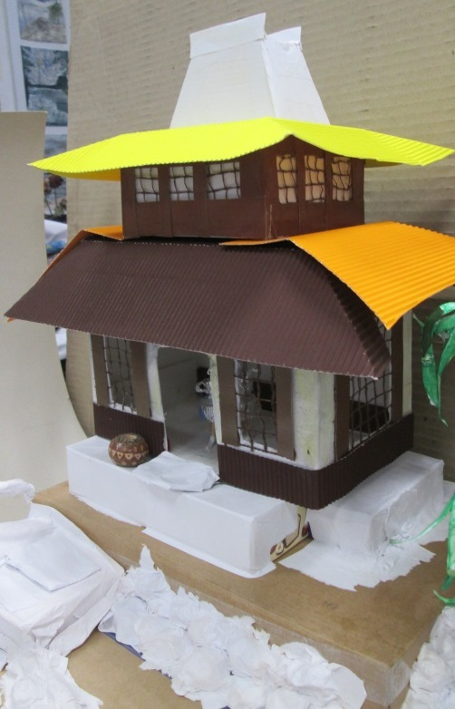
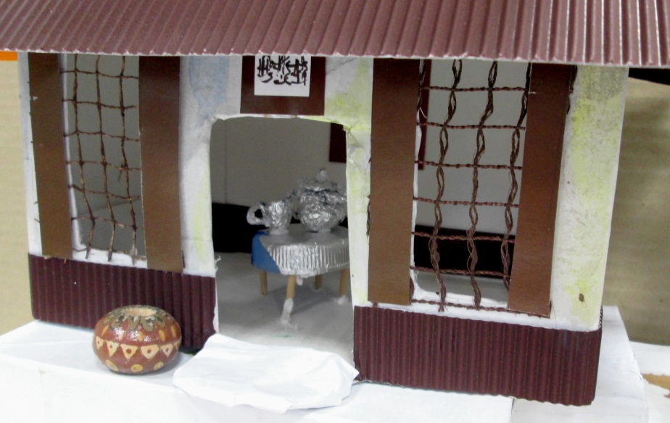
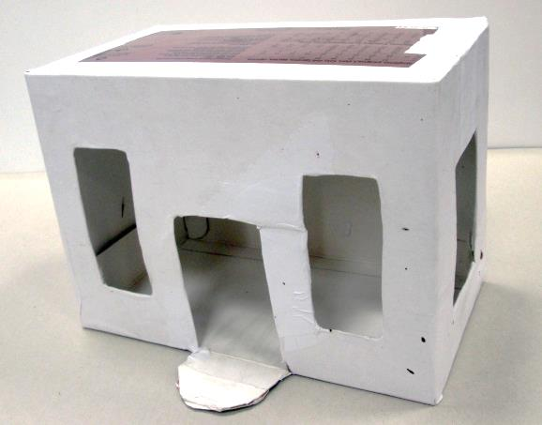
Этапы работы над чайным домиком
1
3
5
2
4

Slide 13
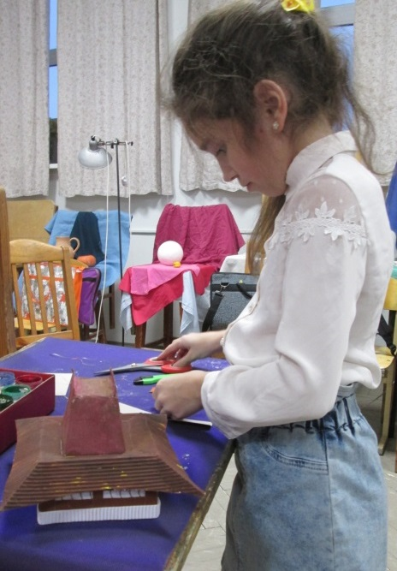
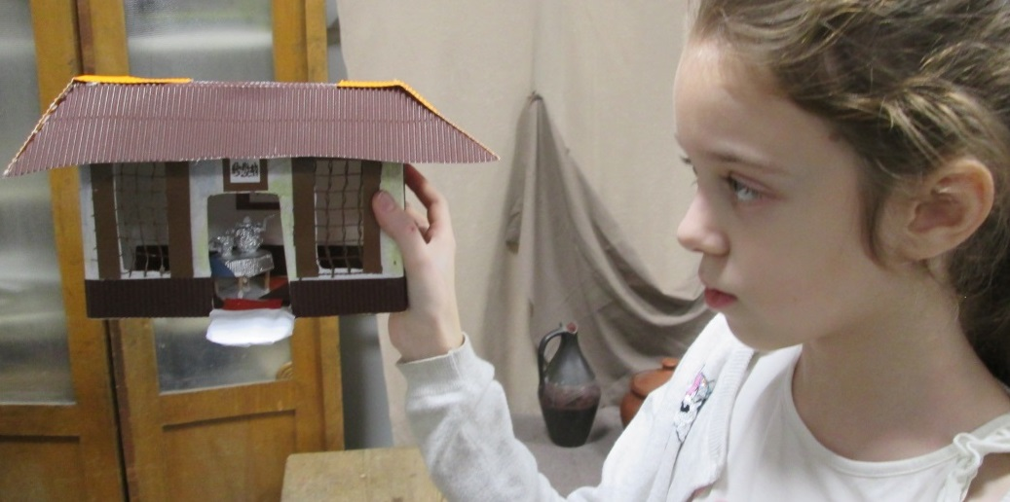
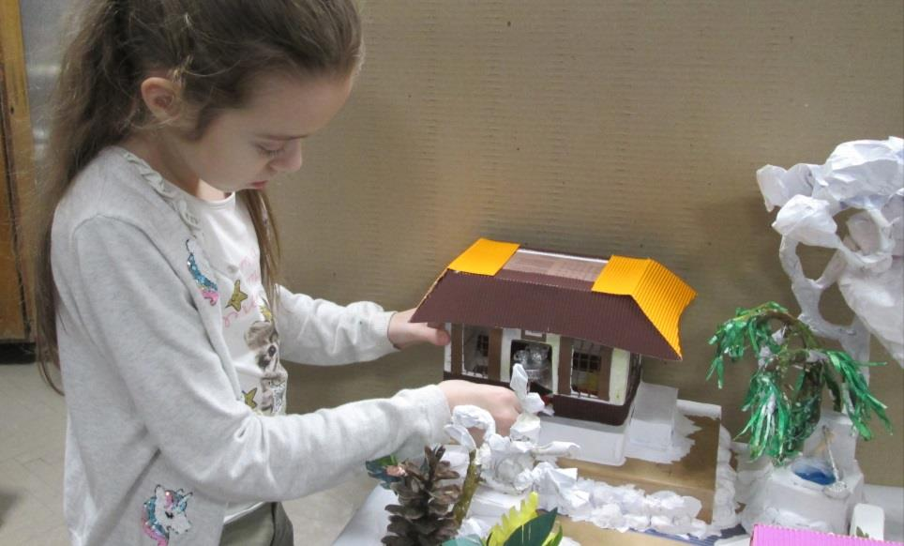
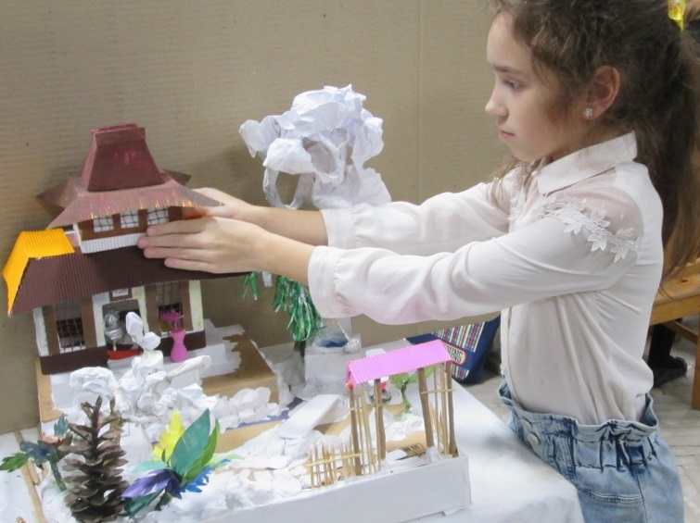
Составление частей чайного домика

Slide 14
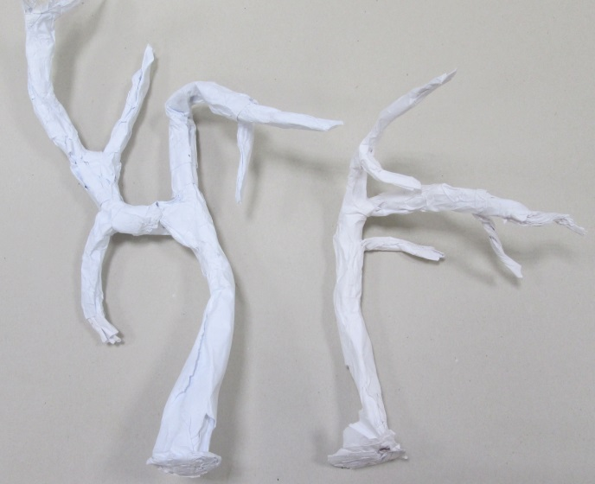
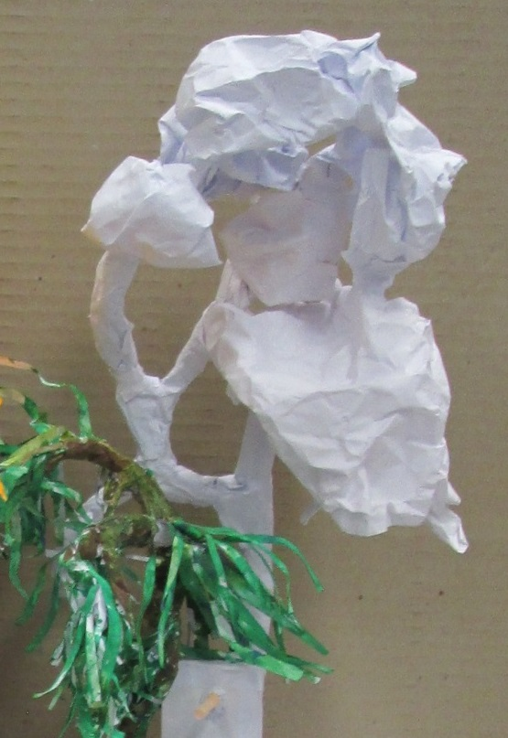
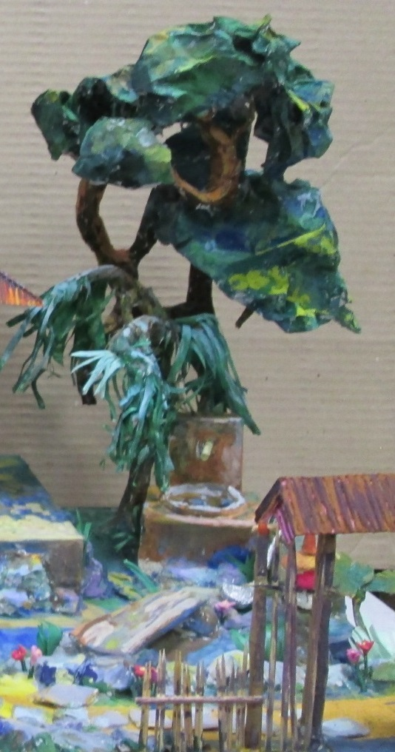
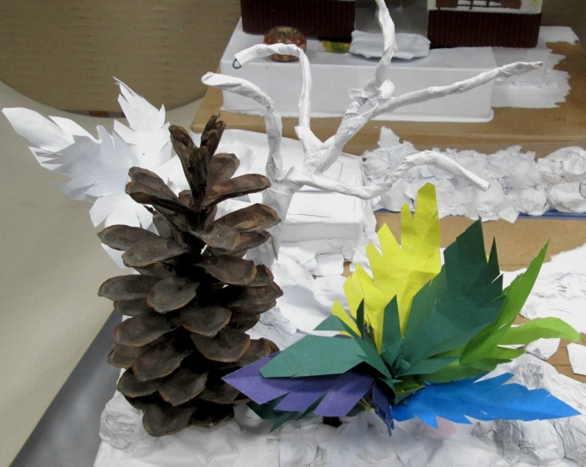
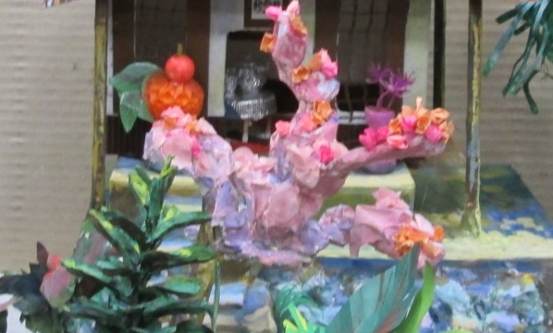
Выполнение элементов сада
Деревья, растения,
цветы, забор, ворота.

Slide 15
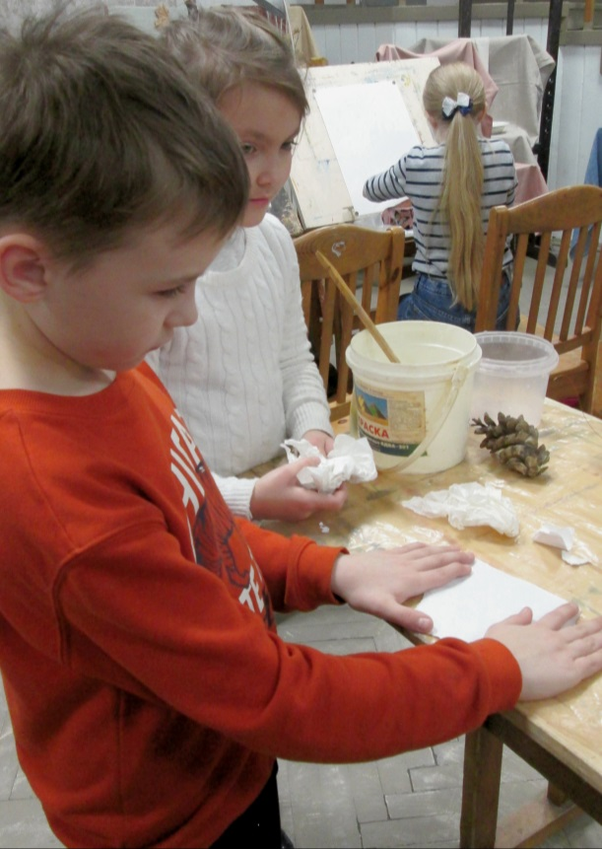
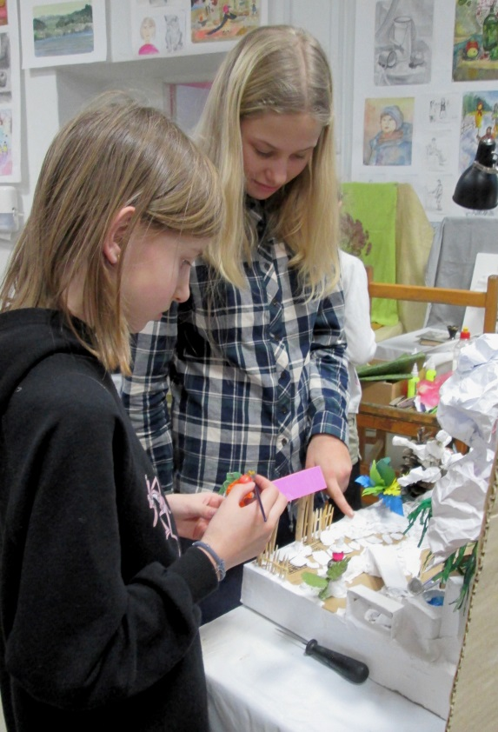
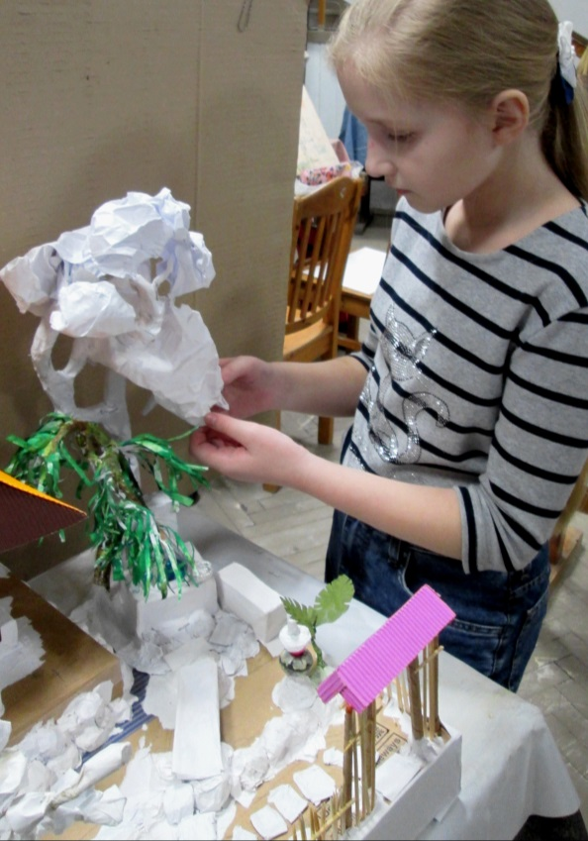
Выполнение элементов сада
Выклеивание из смятой бумаги, смоченной клеем, рельефа местности,
лепка из бумаги камней, каменных плиток дорожки, моделирование
из бумаги кроны деревьев.

Slide 16
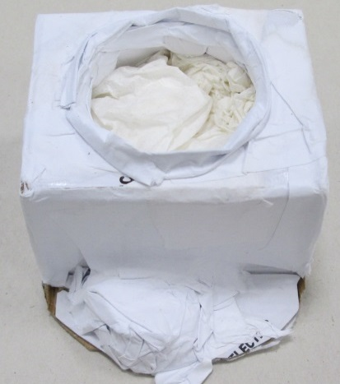
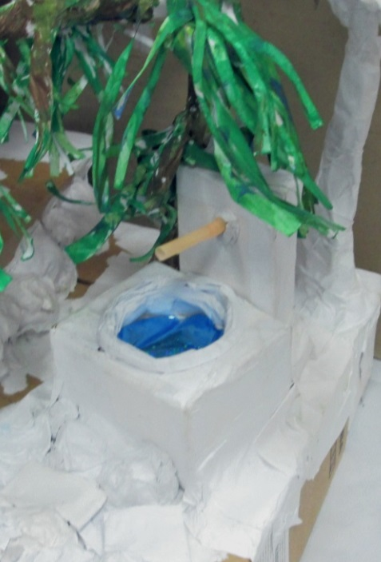
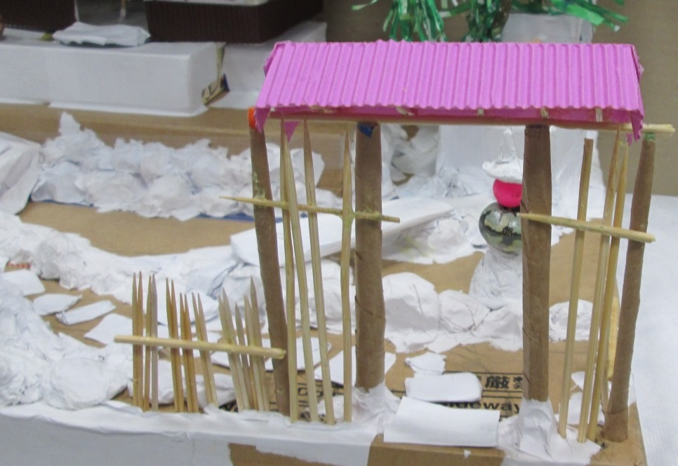
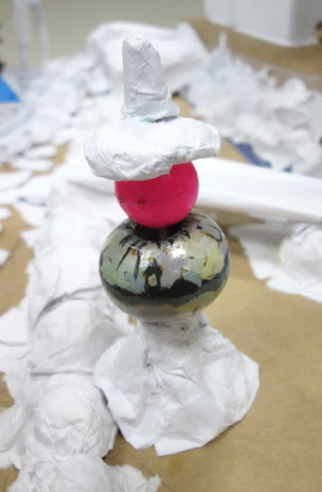
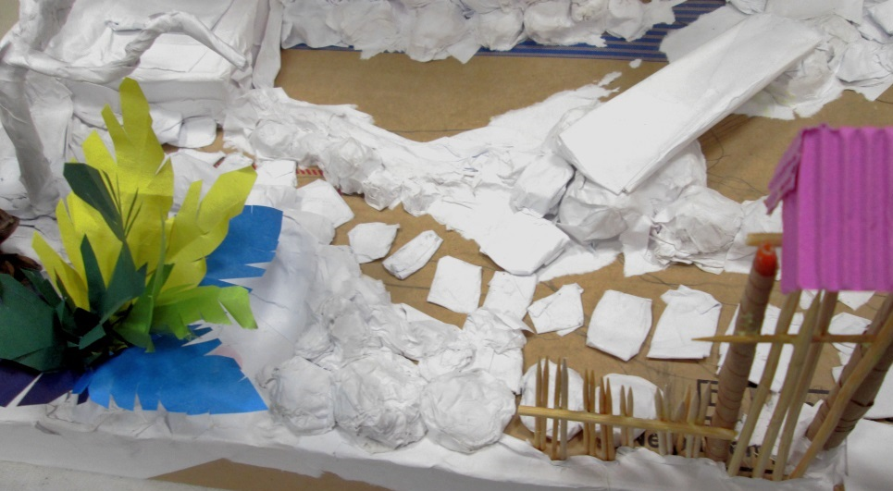
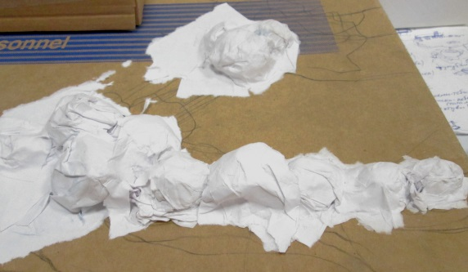
Выполнение элементов сада
Колодец, забор,
ворота, фонарь,
мостик, дорожка,
камни, рельеф
местности.

Slide 17
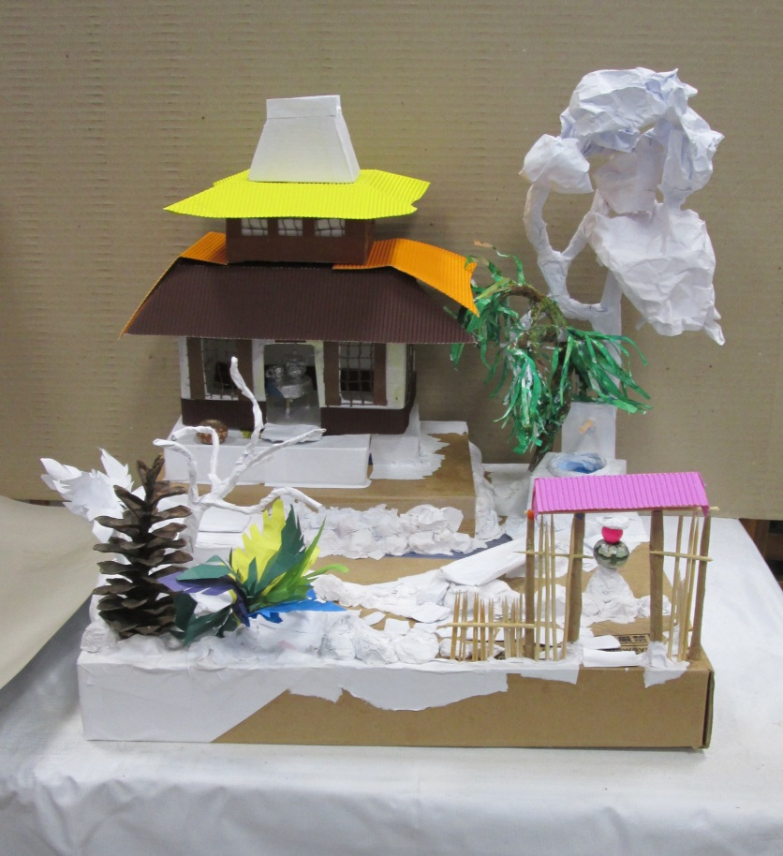
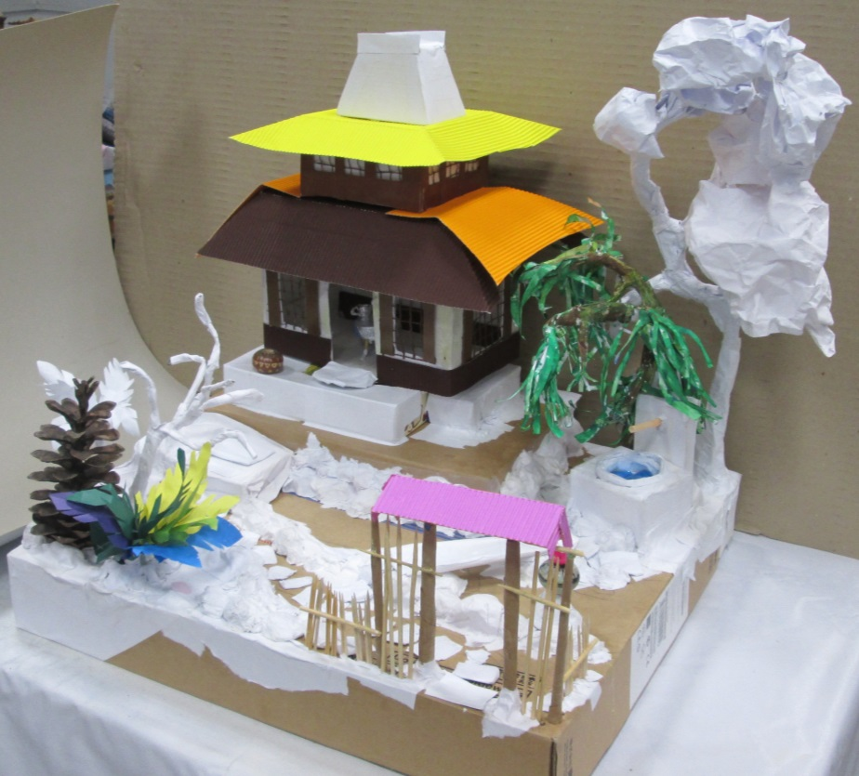
Общий вид макета
Объединение всех частей макета
в общую композицию.
Доработка фрагментов пейзажа ,
интерьера и экстерьера домика ,
дополнение композиции деталями.

Slide 18
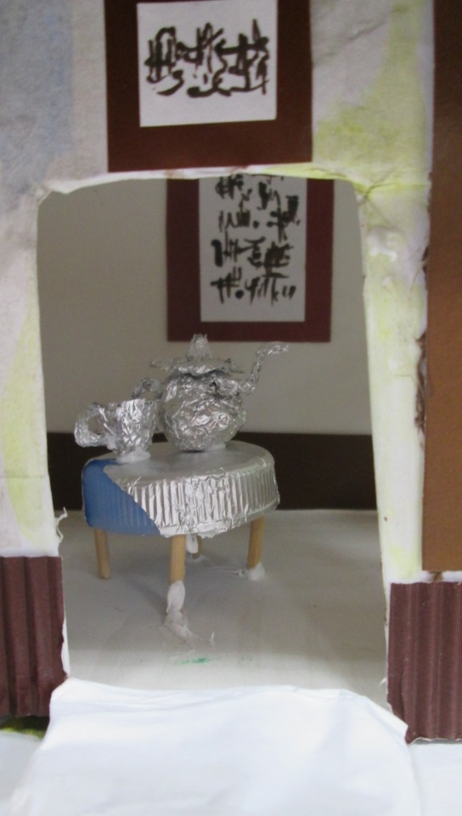
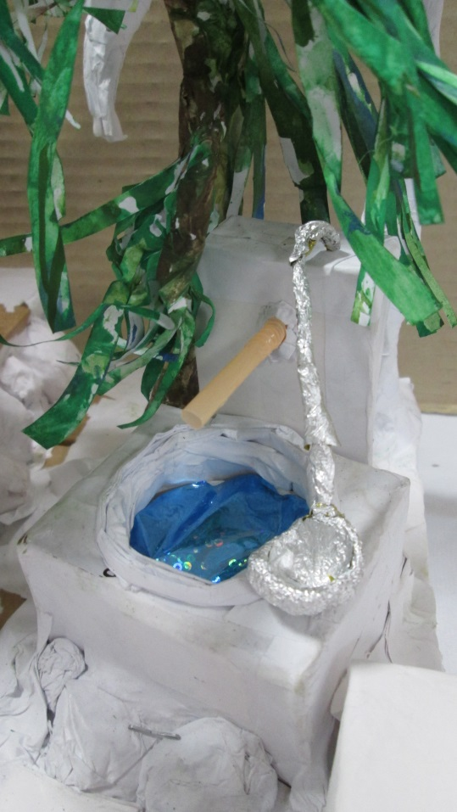
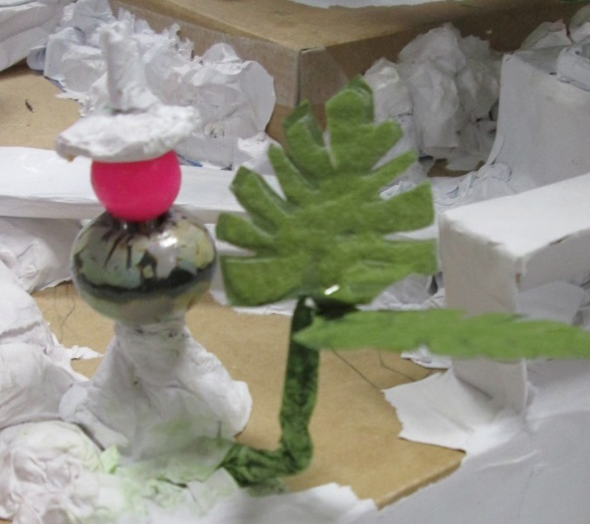
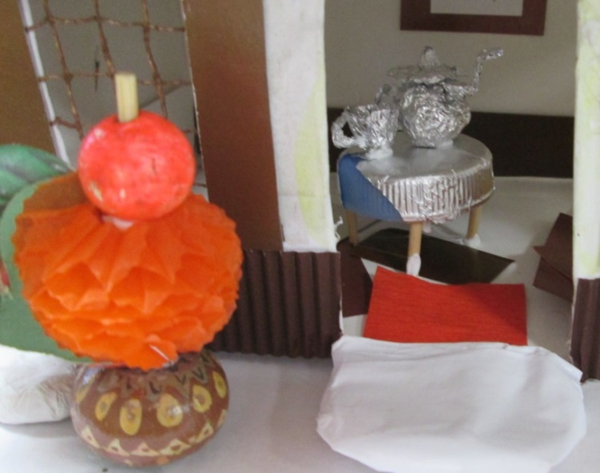
Выполнение фрагментов и деталей
Индивидуальная работа учащихся
над элементами композиции.

Slide 19
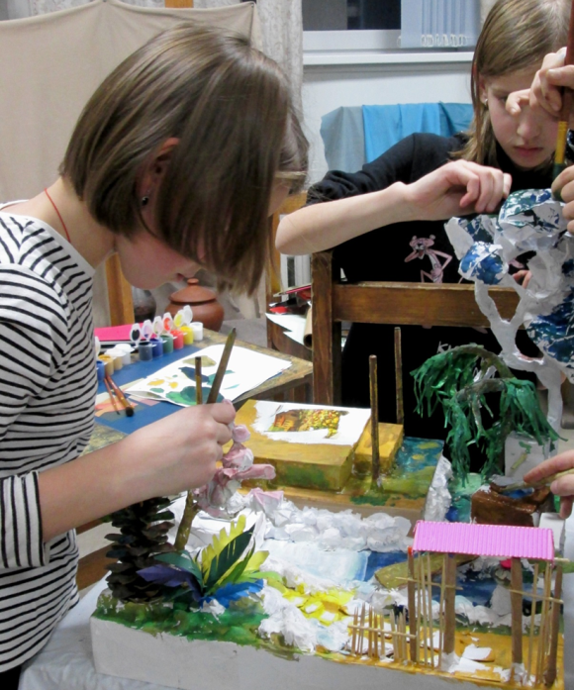
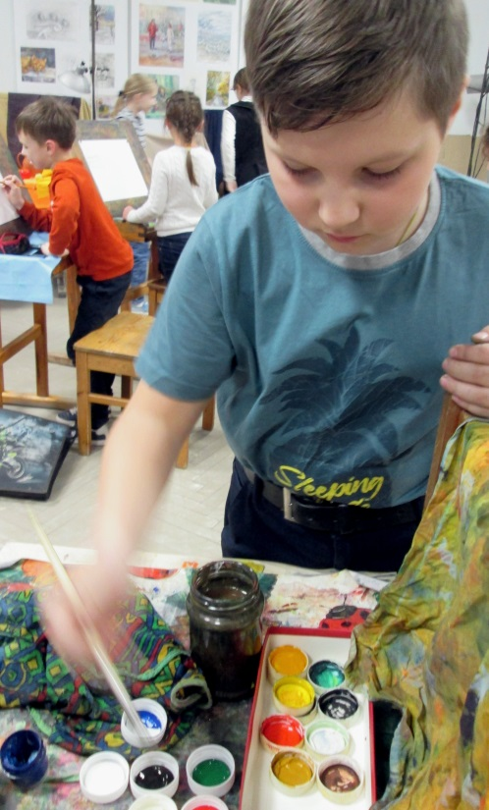
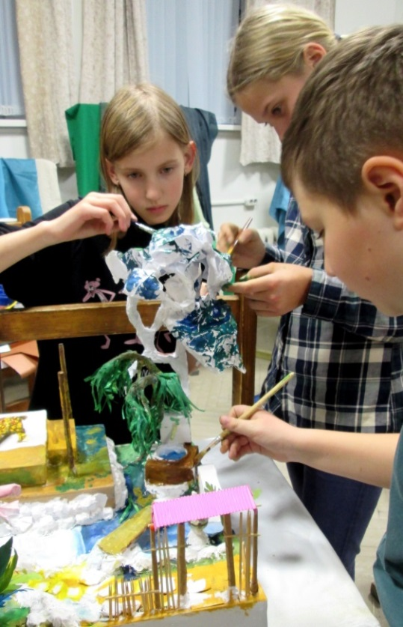
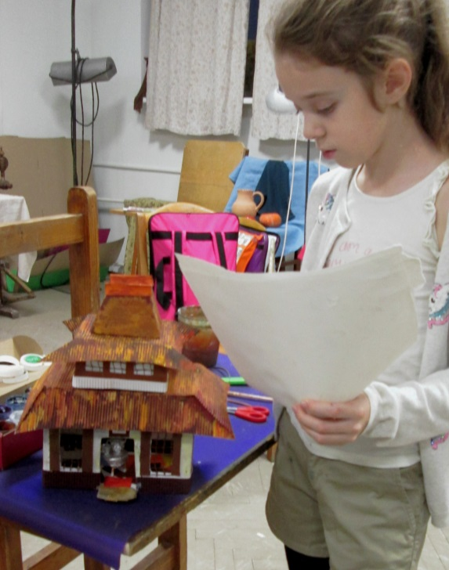
Сборка всех деталей макета и роспись красками
Индивидуальная работа учащихся и
коллективная в малых группах.
Материал росписи: гуашь с добавлением
клея ПВА.

Slide 20
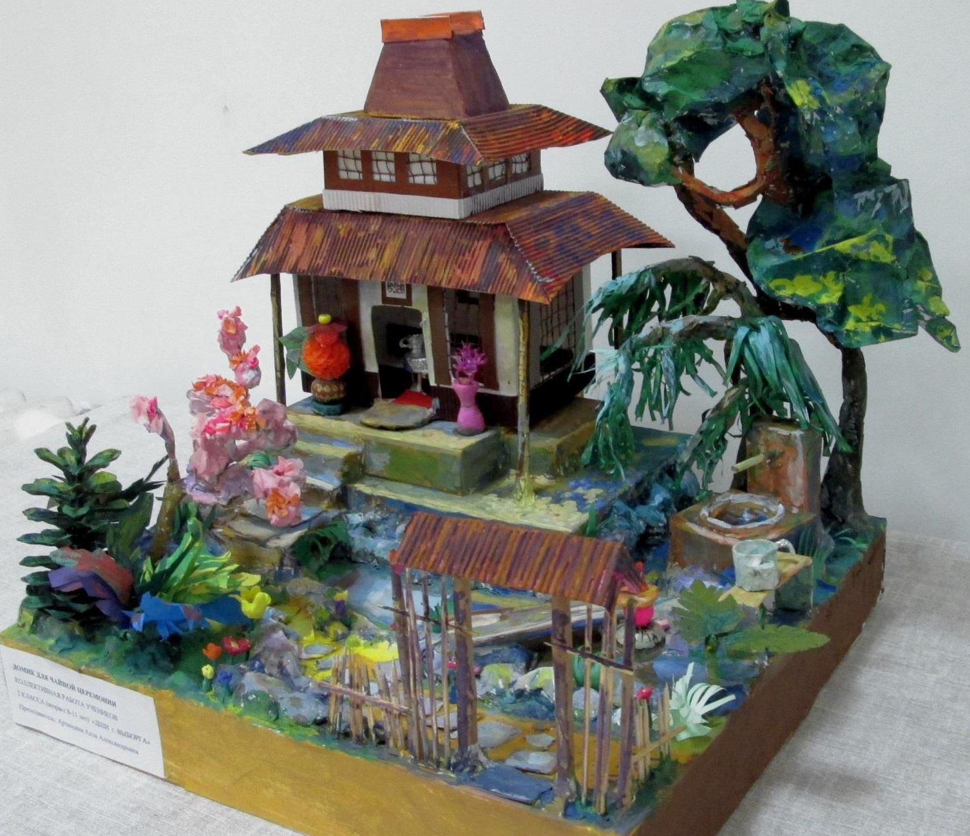
Макет домика для чайной церемонии

Slide 21
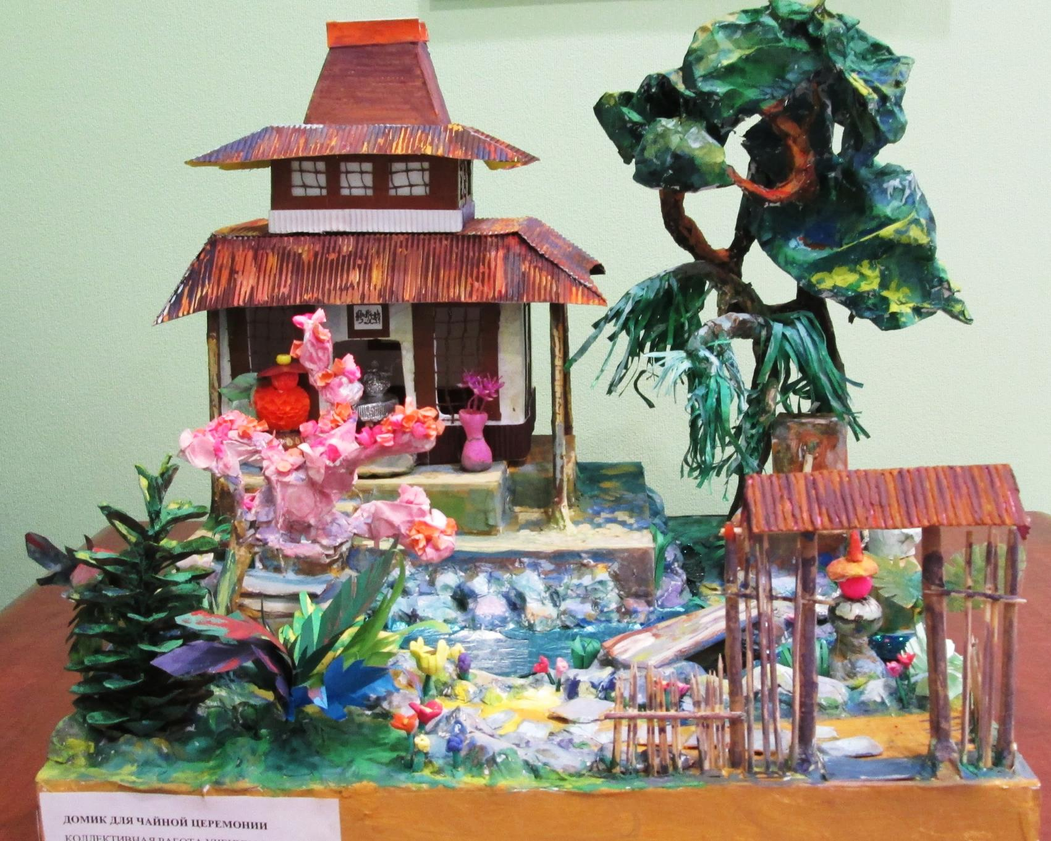

Slide 22
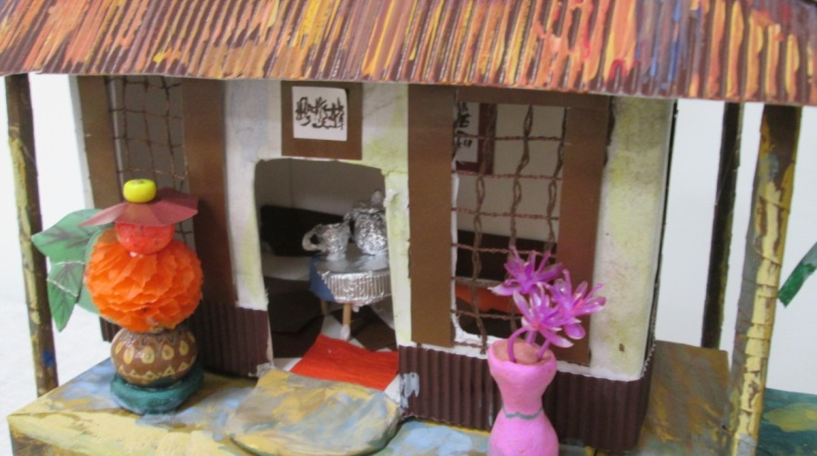
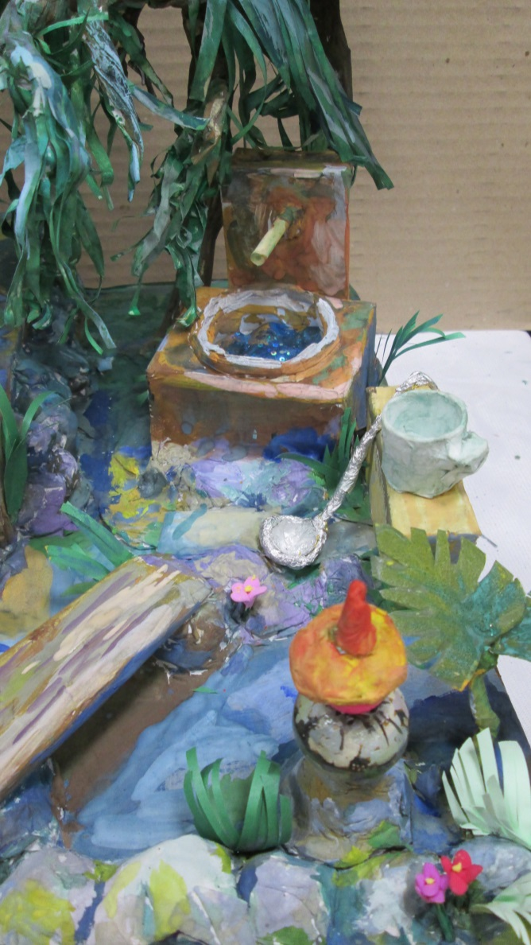
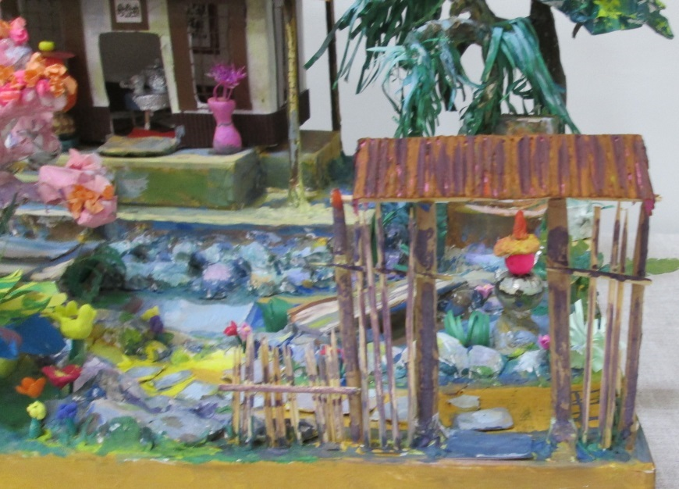
Фрагменты макета чайного домика и сада

Slide 23
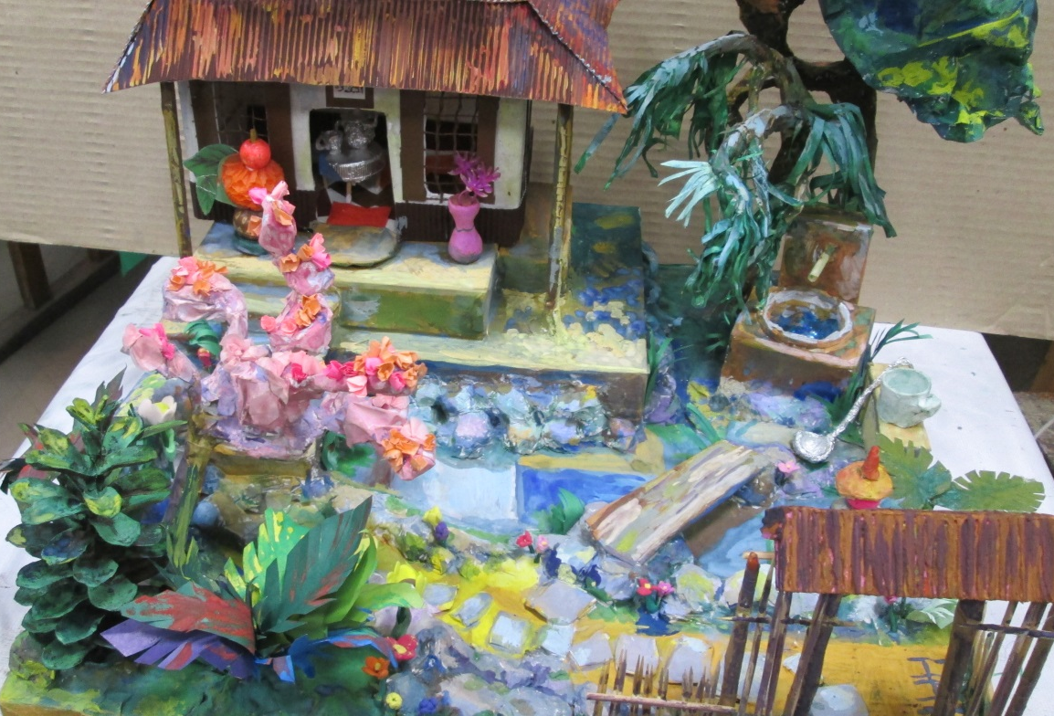
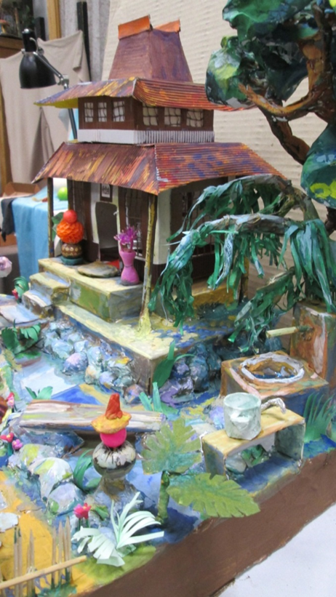
Фрагменты макета чайного домика и сада
Защита проекта прошла на школьном просмотре.
В результате реализации проекта поставленные
цели и планируемые результаты были достигнуты.

Slide 24
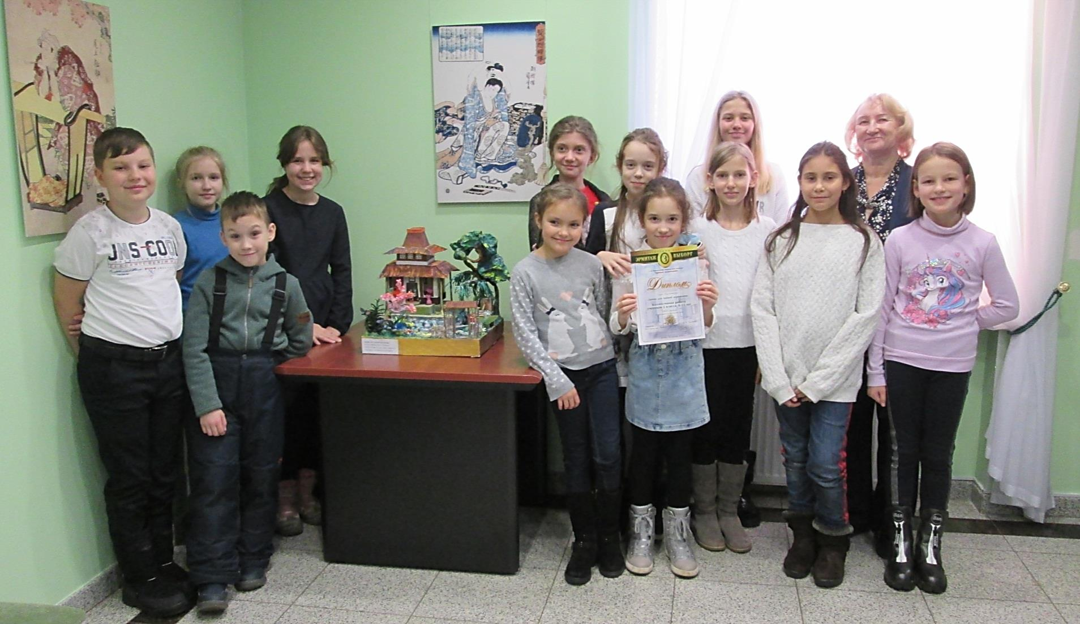
Участники проекта
Ученики 2 класса ДШИ г. Выборга.
Преподаватель: Артюхина Алла Александровна.

Slide 25
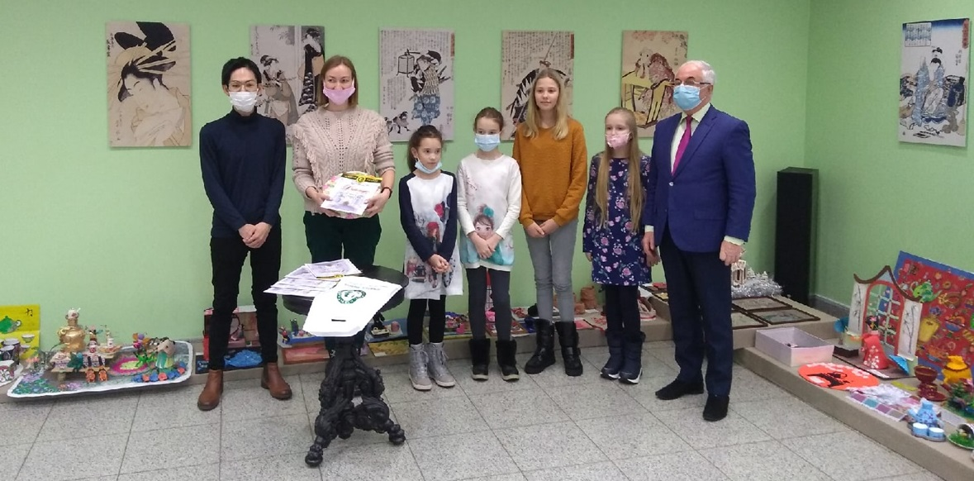
Макет чайного домика был представлен на конкурсной выставке «Чайные церемонии» в Выставочном центре «Эрмитаж-Выборг» и получил премию ГРАН-ПРИ конкурса.
Вручение премии директором ВЦ Эрмитаж-Выборг и консулом Японии.

Slide 26



На выставке

Slide 27






На выставке «Чайные церемонии»

Slide 28

Участники проекта посетили выставку в Выставочном центре
«Эрмитаж-Выборг» «Зерцало Востока. Японское искусство эпохи Эдо».

Slide 29

Спасибо за внимание!

